Slide 1
Element Wars
RPG type Pokémon en C++
ARNOLL Christopher
BOUNYASIT Vibert
DARWANE Ilies
NSHIMIYIMANA Robert
Tuteur : TRAHAY François
Soutenance de fin de CSC3502
27/05/2015

Slide 2
Objectifs du projet
S’initier au C++ et la PO (Robert & Christopher)
Programmer en équipe
Réaliser un jeu de rôle avec système de combat au tour par tour
Page <number>

Slide 3
Plan de la présentation
Introduction
Détails du cahier des charges
Problèmes rencontrés
Projet final
page <number>

Slide 4
Introduction
Qu’est ce qu’un RPG ?
Le projet dans les grandes lignes
page <number>

Slide 5
Introduction
Qu’est ce qu’un RPG ?
Définition ….
Notre projet:
  Mode déplacement
  Mode Combat
page <number>

Slide 6
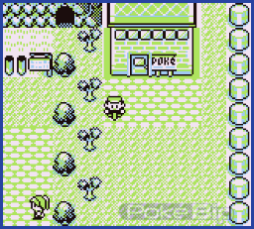
Introduction
Qu’est ce qu’un RPG ?
« Une Image vaut mieux qu’un long discours »
page <number>

Slide 7
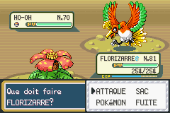
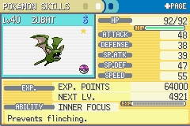
Introduction
Qu’est ce qu’un RPG ?
« Une Image vaut mieux qu’un long discours »
page <number>

Slide 8
Détails du cahier des charges
Partie graphique
Partie physique
Partie combat
Partie menu
Partie sonore
page <number>

Slide 9
Partie graphique

Slide 10
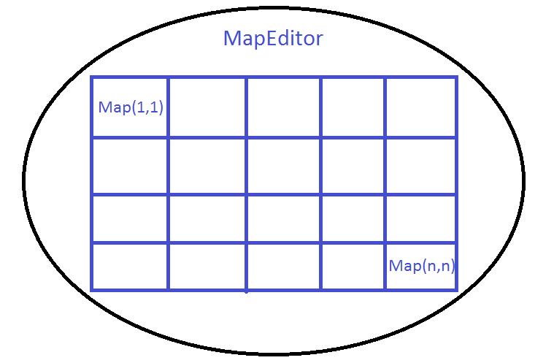
Objet MapEditor
page <number>

Slide 11
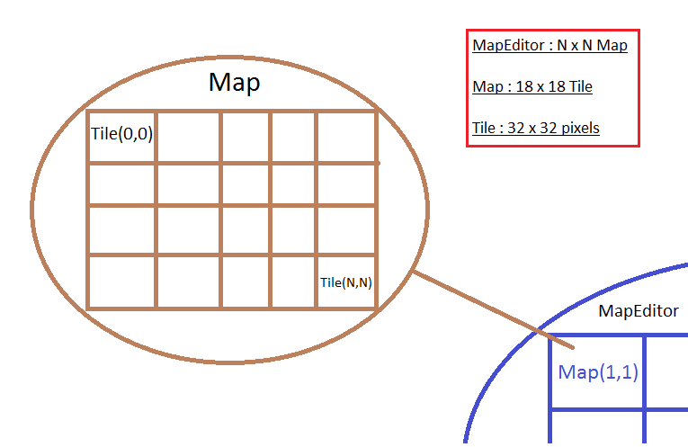
Objet Map
page <number>

Slide 12
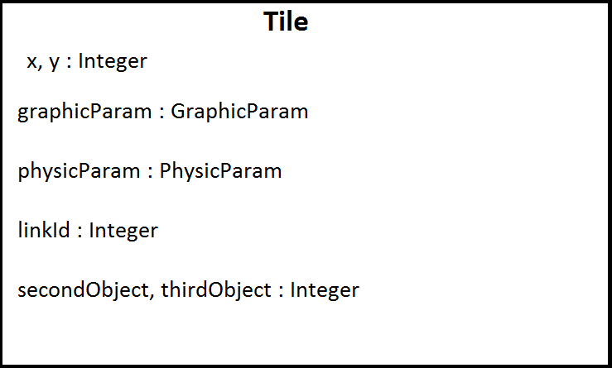
Objet Tile
page <number>

Slide 13
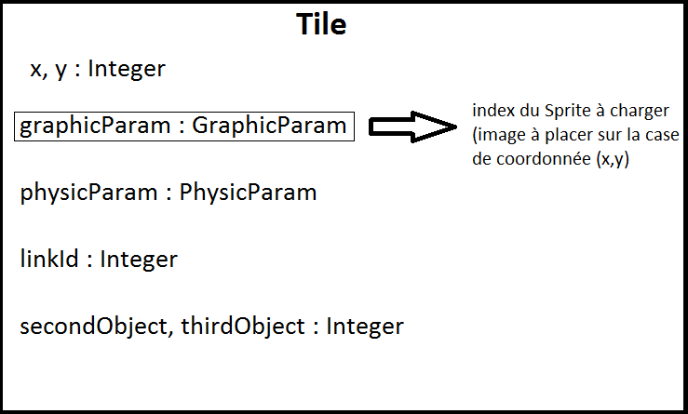
Objet Tile
page <number>

Slide 14
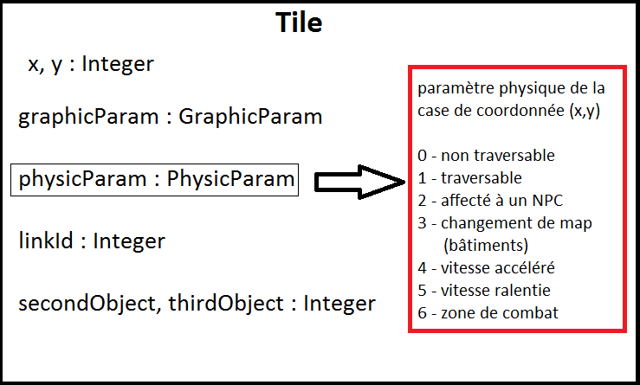
Objet Tile
page <number>

Slide 15
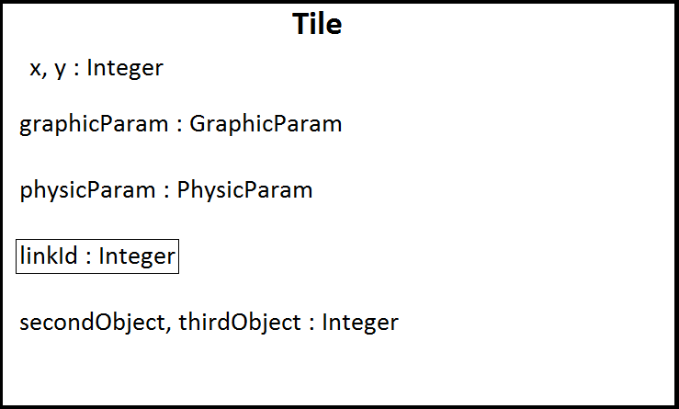
Objet Tile
page <number>

Slide 16
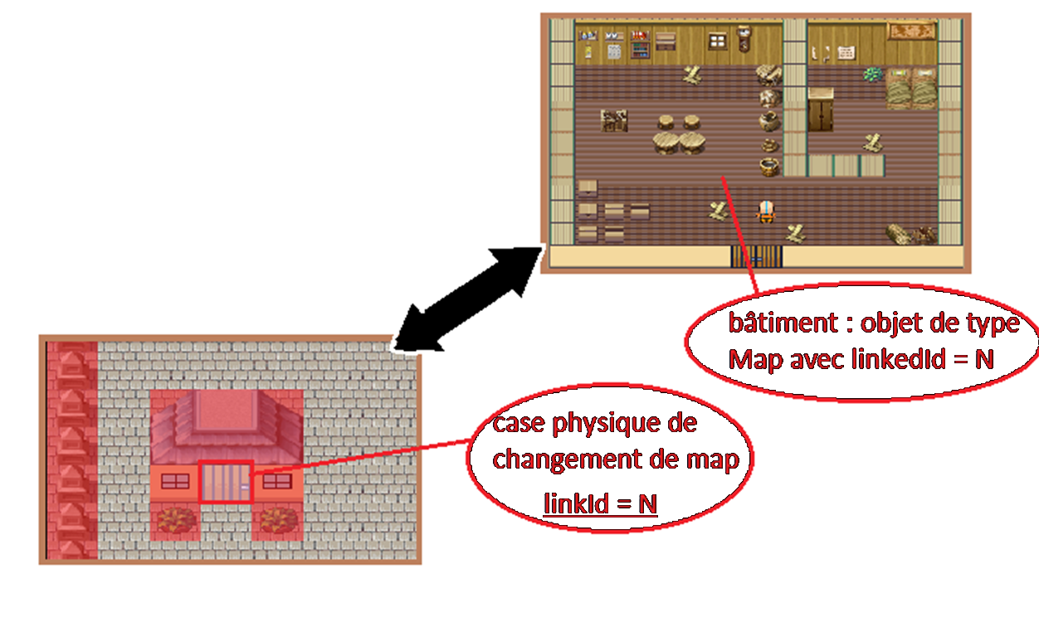
Explication de linkId et linkedId
page <number>

Slide 17
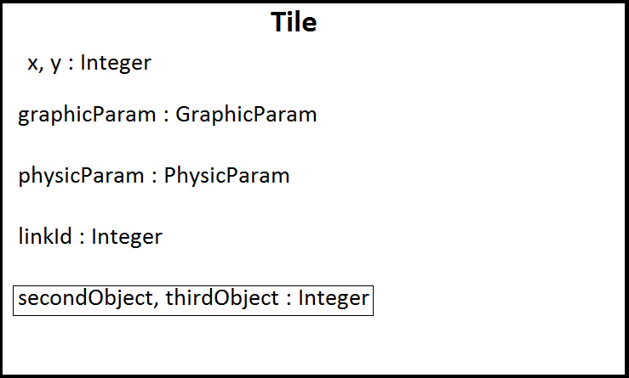
Objet Tile
page <number>

Slide 18
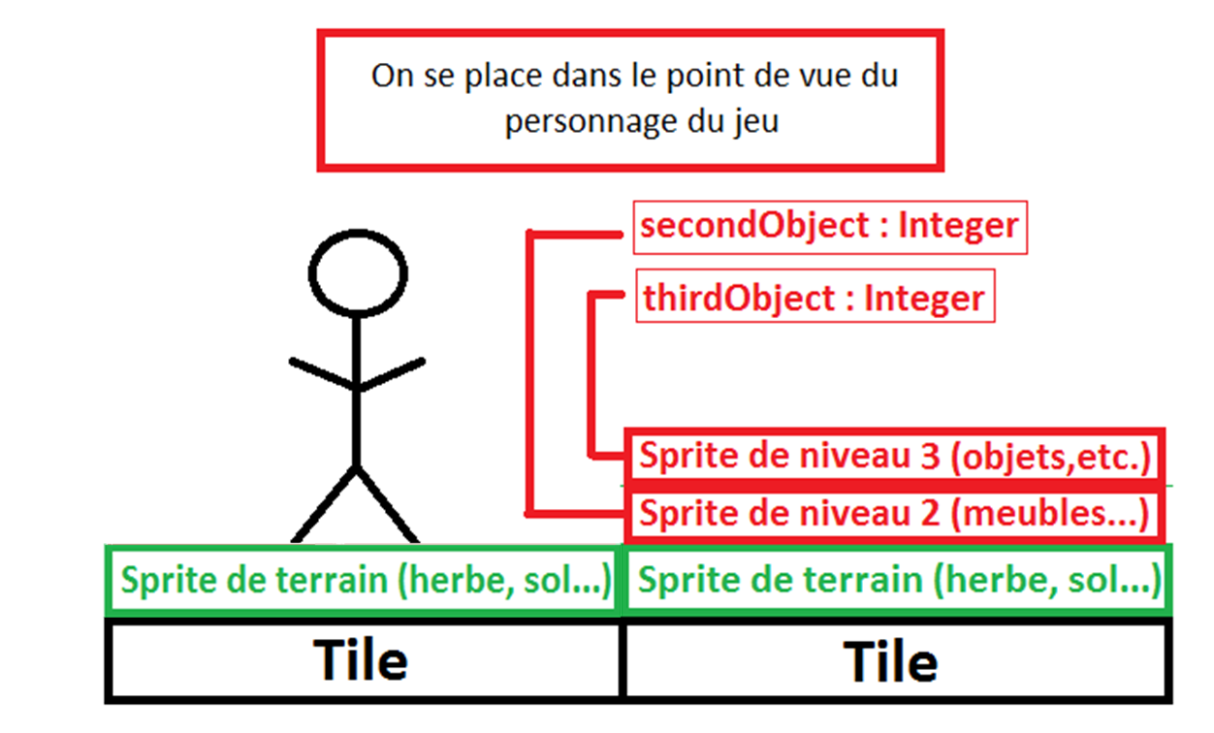
Modélisation de secondObject/thirdObject
page <number>

Slide 19
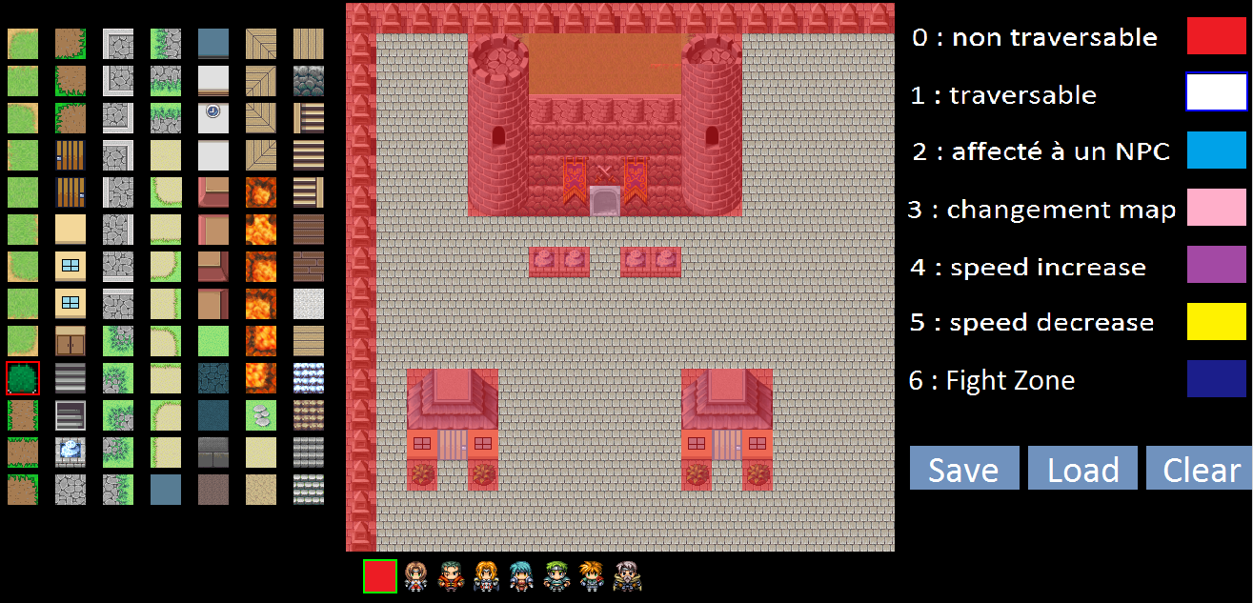
Interface de l’éditeur
page <number>

Slide 20
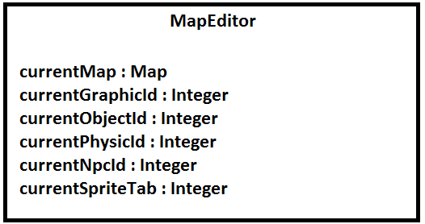
Objet MapEditor
page <number>

Slide 21
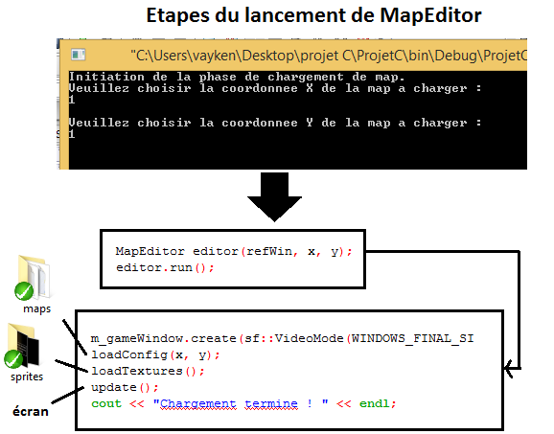
Lancement du programme
page <number>

Slide 22
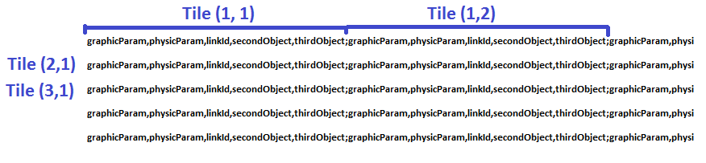
Contenu d’un fichier Map .txt
page <number>

Slide 23
Partie physique

Slide 24
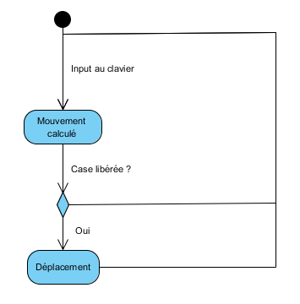
Détails du cahier des charges
Partie physique
Représentation simplifiée de la boucle de mouvement
Commençons à détailler:
Mouvement unidirectionnel
L’input précédent est conservé.
page <number>

Slide 25
Détails du cahier des charges
Partie physique
Calcul du mouvement
page <number>

Slide 26
Détails du cahier des charges
Partie physique
Calcul du mouvement
Vecteur vitesse
Vecteur accélération
Temps
Concrètement ici, on récupère la valeur et on remet l’horloge à zéro
page <number>

Slide 27
Détails du cahier des charges
Partie physique
Calcul du mouvement
Vecteur vitesse
Vecteur accélération
Temps
Concrètement ici, on récupère la valeur et on remet l’horloge à zéro
Le mouvement par accélération permet d’obtenir un mouvement fluide quelque soit le processeur.
On stock la vitesse pour la gestion de fin de mouvement.
page <number>

Slide 28
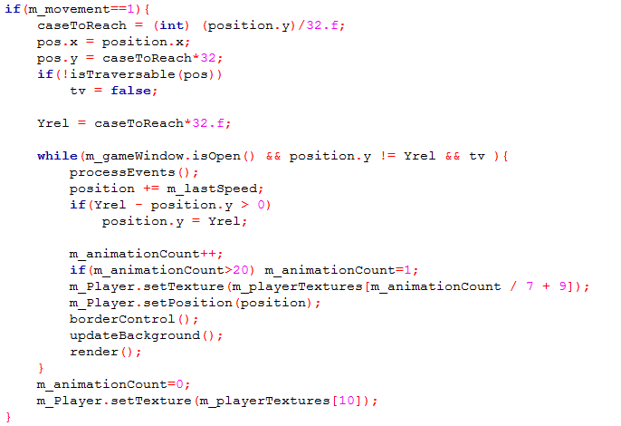
Détails du cahier des charges
Partie physique
Gestion de fin de mouvement
Calcul de la distance à parcourir
page <number>

Slide 29
Détails du cahier des charges
Partie physique
Gestion de fin de mouvement
Calcul de la distance à parcourir
Boucle de mouvement
page <number>

Slide 30
Détails du cahier des charges
Partie physique
Gestion de fin de mouvement
Calcul de la distance à parcourir
Boucle de mouvement
On s’assure que le personnage reste aligné sur la « grille » de la Map
page <number>

Slide 31
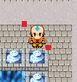
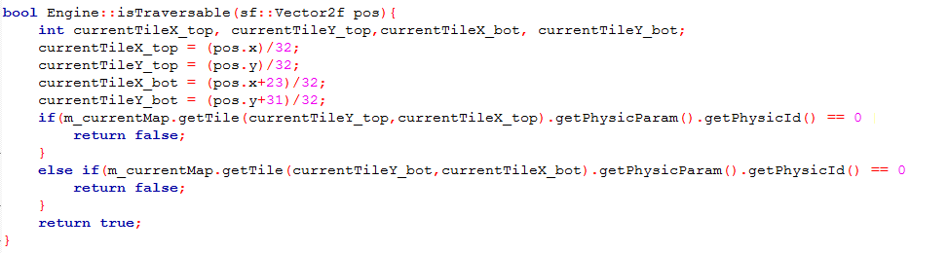
Détails du cahier des charges
Partie physique
Gestion des collisions
Détection des obstacles par analyse de la position des coins haut gauche et bas droit du personnage
page <number>

Slide 32
Détails du cahier des charges
Partie physique
Gestion des transitions (bords et bâtiments)
Sur le même principe que précédemment, on analyse la position des coins opposés.
On charge alors la Map (ou « sous-Map » pour un bâtiment) adéquate. On réinitialise la conservation cinétique. On positionne le personnage à la position adéquate.
page <number>

Slide 33
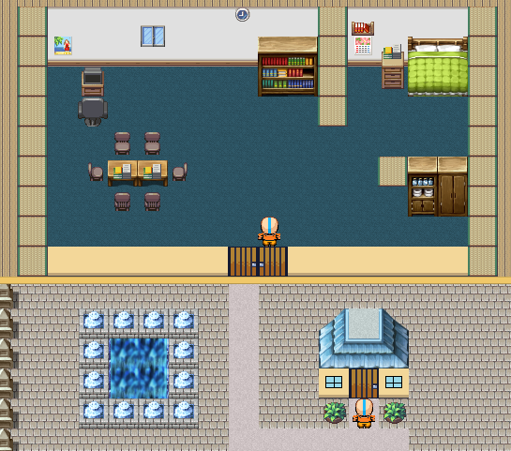
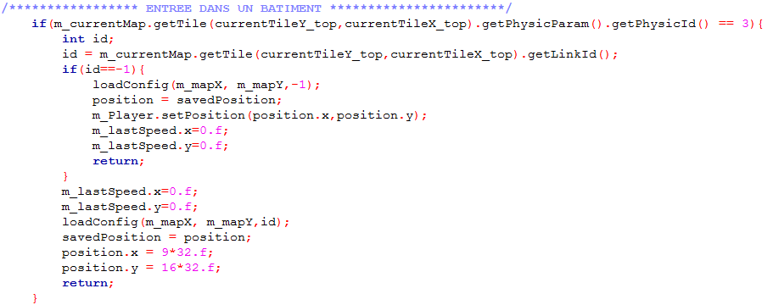
Détails du cahier des charges
Partie physique
Gestion des transitions (bords et bâtiments)
Sur le même principe que précédemment, on analyse la position des coins opposés.
On charge alors la Map (ou « sous-Map » pour un bâtiment) adéquate. On réinitialise la conservation cinétique. On positionne le personnage à la position adéquate.
page <number>

Slide 34
Détails du cahier des charges
Partie physique
Gestion des animations
0
3
6
9
3 images par « mouvement »
page <number>

Slide 35
Détails du cahier des charges
Partie physique
Gestion des animations
0
3
6
9
3 images par « mouvement »
Après expérimentation, avec un verrouillage logiciel (volontaire) de 60 images affichées par seconde, un mouvement se réalise en 22 images. Donc on change la texture affichée par la texture adéquate toutes les 7 images affichées.
page <number>

Slide 36

Détails du cahier des charges
Partie physique
Gestion des animations
0
3
6
9
3 images par « mouvement »
Après expérimentation, avec un verrouillage logiciel (volontaire) de 60 images affichées par seconde, un mouvement se réalise en 22 images. Donc on change la texture affichée par la texture adéquate toutes les 7 images affichées.
page <number>

Slide 37
Détails du cahier des charges
Partie physique
Gestion des animations
0
3
6
9
3 images par « mouvement »
Après expérimentation, avec un verrouillage logiciel (volontaire) de 60 images affichées par seconde, un mouvement se réalise en 22 images. Donc on change la texture affichée par la texture adéquate toutes les 7 images affichées.
Décalage indiciel
page <number>

Slide 38
Détails du cahier des charges
Partie physique
Gestion des combats
Lorsque le personnage marche sur une case où un combat peut se produire, on génère un nombre entre 0 et 100 qu’on additionne à un compteur en mémoire. Lorsque ce compteur dépasse 8000 (un combat toutes les 6-10 secondes), on déclenche le combat.
page <number>

Slide 39
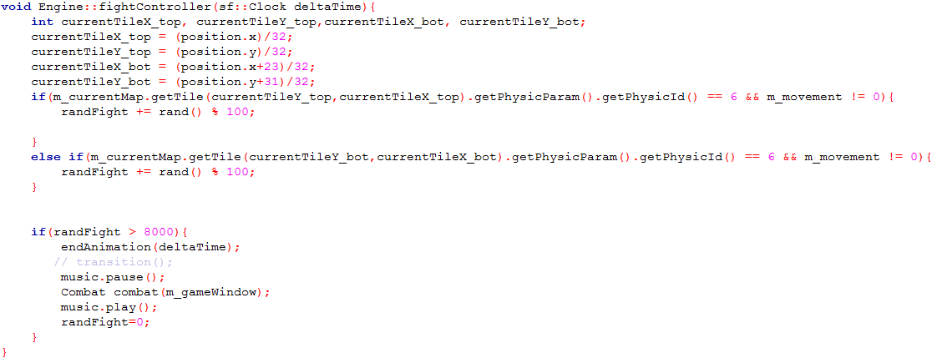
Détails du cahier des charges
Partie physique
Gestion des combats
Lorsque le personnage marche sur une case où un combat peut se produire, on génère un nombre entre 0 et 100 qu’on additionne à un compteur en mémoire. Lorsque ce compteur dépasse 8000 (un combat toutes les 6-10 secondes), on déclenche le combat.
page <number>

Slide 40
Partie combat

Slide 41
Combat
Organisé en différent « Etats » de combat
L’écran se dessine en fonction de l’« état » dans lequel se trouve l’utilisateur
page <number>

Slide 42
Etapes du lancement de combat
Chargement des données de combat :
Objet CombatData qui regroupe les stats de combat(points de vies, niveau, attaque, defense, etc…)
Personnages à charger pour ce combat(allié et ennemi)
Placement de l’utilisateur à l’état 0 de combat, c’est-à-dire l’entrée en combat
Dessin de l’interface de combat
page <number>

Slide 43
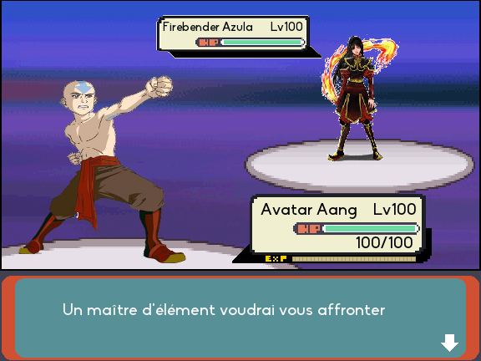
Interface de combat
L’interface inférieur change en fonction de
l’état de combat
page <number>

Slide 44
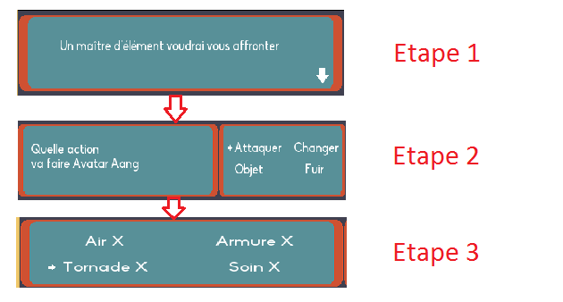
Etats de combat (interface)
page <number>

Slide 45
Partie Menu

Slide 46
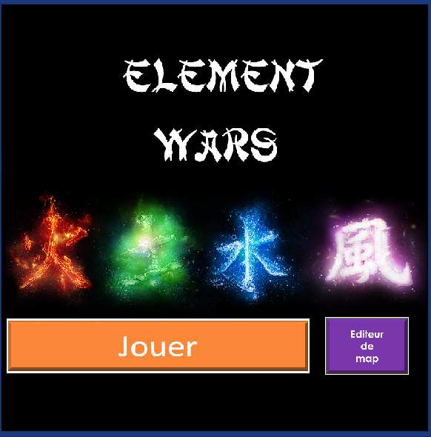
Détails du cahier des charges
Partie Menu
page <number>

Slide 47
Partie Sonore

Slide 48
Détails du cahier des charges
Partie sonore
Implémentation du son
Choix stratégiques
Bruitages sonore
Musiques d’ambiance
page <number>

Slide 49
Démonstration
Moment de la démonstration
Page <number>

Slide 50
Problèmes rencontrés
SFML
Loader
Entity
Formation
page <number>

Slide 51
Conclusions
Ce que l’on a fait:
  Partie graphique,
  Partie physique,
  Partie combat,
  Partie menu
  Partie sonore.
Ce que l’on voudrait ajouter:
  un scénario,
  les NPC
  + de sons
Ce que l’on a appris
page <number>

Slide 52
Place à vos questions
?
page <number>

